Slide 1

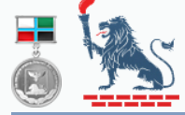

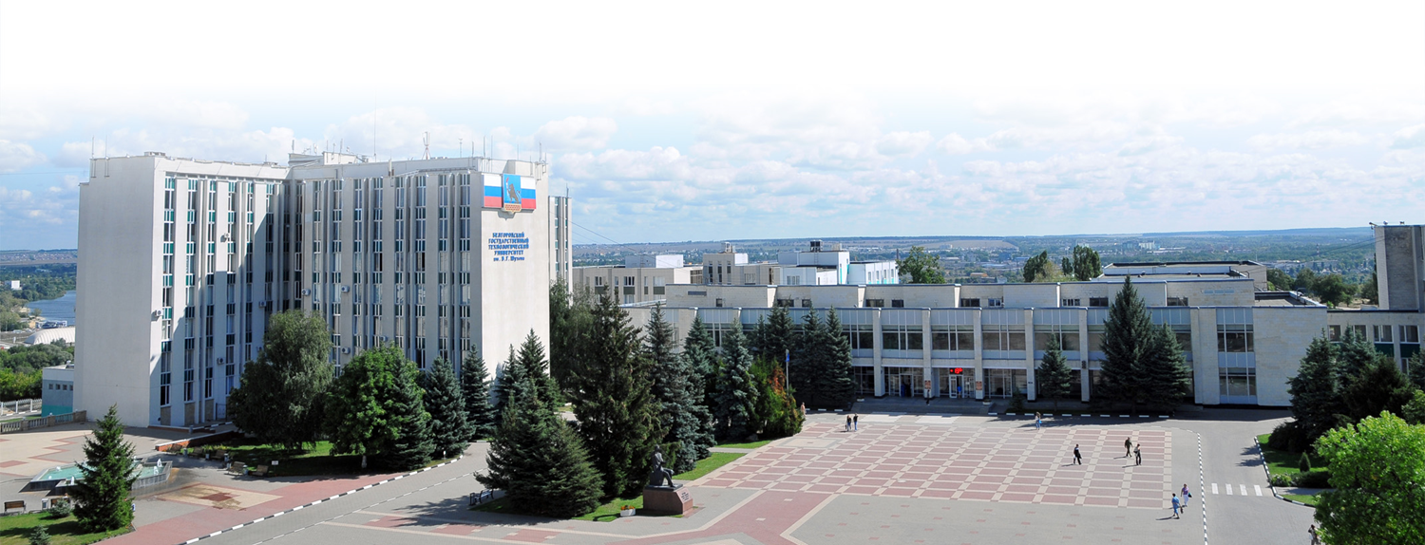
Федеральное государственное бюджетное образовательное учреждение высшего образования “Белгородский государственный технологический университет им. В. Г. Шухова”
О РЕЗУЛЬТАТАХ ДЕЯТЕЛЬНОСТИ, ПЛАНАХ И ЗАДАЧАХ
на 2019 -2021 годы
кафедры «Архитектурные конструкции»
Инженерно-Строительного института
Заведующий кафедрой – кандидат технических наук, профессор Дегтев Илья Алексеевич.
Белгород 2019

Slide 2
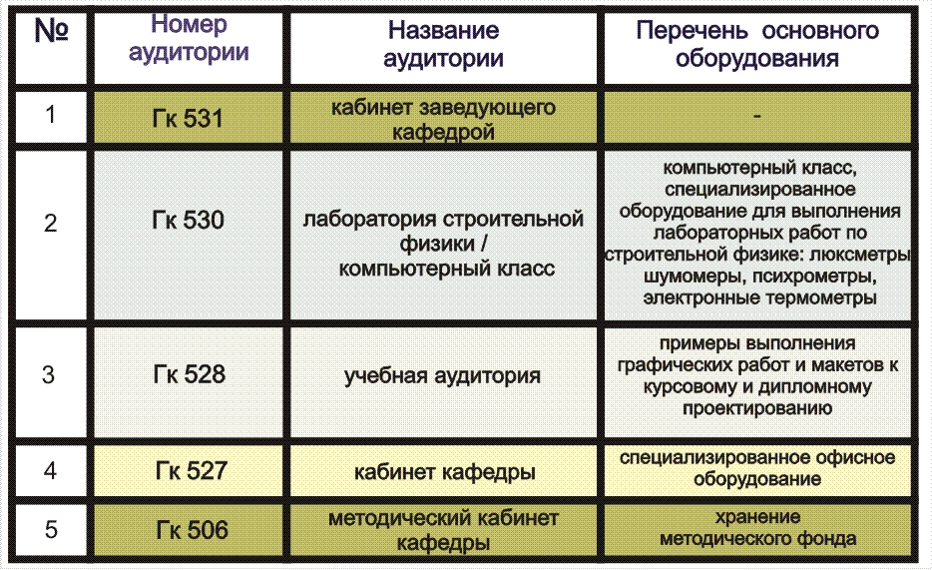
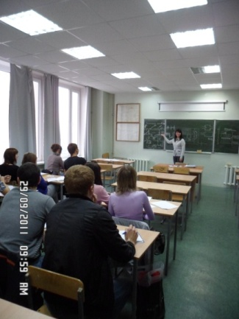
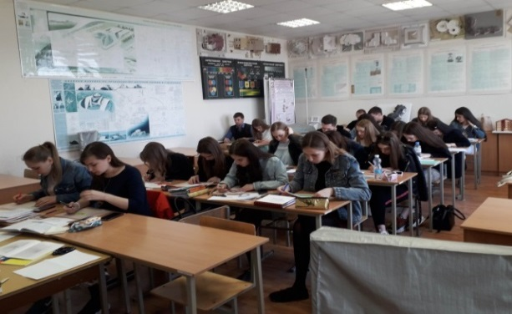
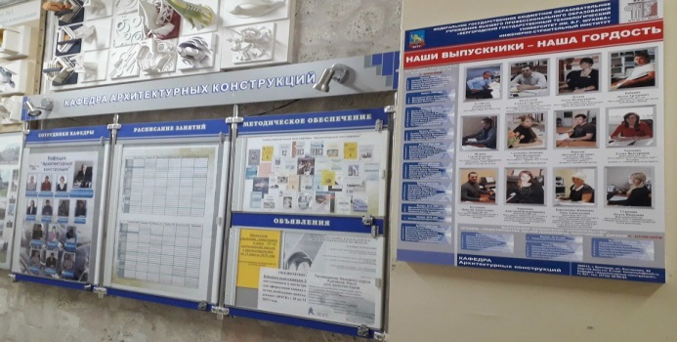
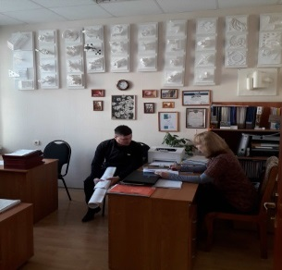
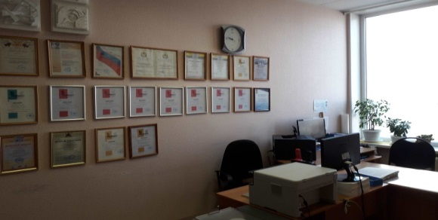
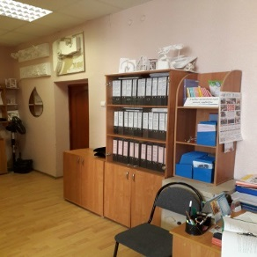
Кафедра архитектурных конструкций была образована 24 августа 1999 года.
В 2001 году открыта специальность «Проектирование зданий»;
В 2011 году - бакалавриат направления 08.03.01 «Строительство», профиль «Проектирование зданий»;
В 2015 году – магистерская программа «Архитектурно-конструктивные принципы проектирования доступной среды» в рамках направления 08.04.01 «Строительство» .
КАФЕДРА
«Архитектурные конструкции»
Материальная база кафедры
Аудитория
для практических занятий Гк 528
Лаборатория
строительной физики Гк 530
Кабинет кафедры архитектурных конструкций Гк 527

Slide 3
Кадровое обеспечение кафедры
 | ФИО | Должность | Ученая степень | Ученое звание | Нагрузка (ставка) | Примечание
1 | Дегтев И. А. | зав. кафедрой | Канд. техн. наук | профессор | 1,3 | Почетный работник высшего профессионального образования РФ, Заслуженный работник Высшей школы
2 | Черныш Н. Д. | доцент |  | доцент | 1,5 | Почетный работник высшего профессионального образования РФ
3 | Аниканова Т. В. | доцент | Канд. техн. наук | доцент | 1,15
4 | Денисова Ю.В. | доцент | Канд. техн. наук | доцент | 1
5 | Митякина Н.А. | доцент | Канд. техн. наук | доцент | 0,5 | Почетный работник высшего профессионального образования РФ
6 | Тарасенко В.Н. | доцент | Канд. техн. наук | доцент | 1,25
7 | Коренькова Г.В. | доцент |  | доцент | 1,25 | Почетный работник высшего профессионального образования РФ
8 | Василенко Н.А. | доцент | канд. архитектуры | доцент | 0,75 | Член Союза архитекторов
9 | Пашкова Л.А. | ст. преп. |  |  | 1
10 | Першина И.Л. | ст. преп. |  |  | 0,25 | Защита кандидатской диссертации планируется в 2020 году
11 | Хмара Н.О. | ассистент |  |  | 0,25 | Защита кандидатской диссертации планируется в 2021 году
12 | Радоминова Н.П. | ст. преп. |  |  | 0,5 | Главный архитектор проекта ЗАО «Белгородгражданпроект-Плюс»
13 | Лупандина А.А. | ассистент |  |  | 0,25 | Директор центра «Арт-дизайн»
14 | Солонина Н.А. | ассистент |  |  |  | Член Союза архитекторов
ВСЕГО: |  |  |  |  | 11,2
Количество профессоров – 1;
Количество ставок : на 2017/2018 учебный год 10,15; на 2018/2019 учебный год – 11,2.
Обеспечение доли штатных ставок ППС, имеющих ученую степень и/или звание - 77,7 %.
Средний возраст ППС - 46 лет.

Slide 4
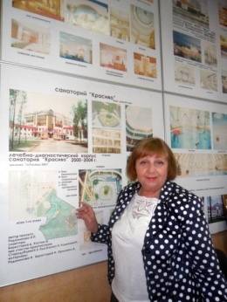

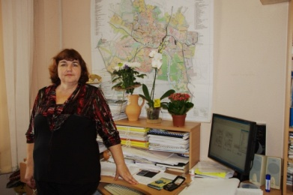

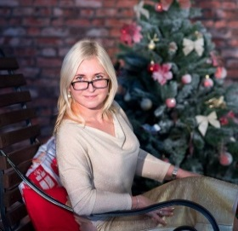
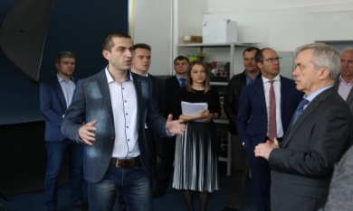
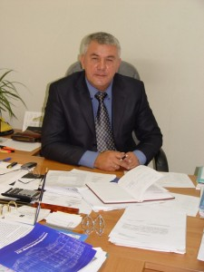
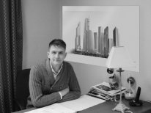
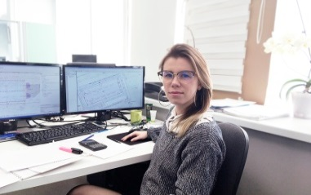
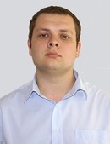
Преподаватели - производственники
Радоминова Нина Павловна – заслуженный архитектор России, главный архитектор проектов ЗАО «Белгородгражданпроект» , руководитель ООО ПТАМ Радоминовой
Токарь Татьяна Васильевна – начальник отдела ГП ГУП «Архитектурно-планировочное бюро»
Лупандина Анна Андреевна – руководитель - архитектор центра «Арт_Дизайн БГИИК», член Союза архитекторов
Солонина Наталья Александровна – руководитель проектно-конструкторского бюро БГТУ им. В.Г. Шухова
Дроздов Алексей Владимирович – генеральный директор ООО «АйСтром»
Киценко Филипп Сергеевич - арт-директор Архитектурного бюро «Auroom», город Белгород
Костоглодов Алексей Сергеевич – Начальник отдела архитектуры управления строительства, транспорта, ЖСК и ТЭК администрации Ракиитянского района Белгородской области
Лихачева Агнесса Юрьевна - архитектор
 | Фамилия, имя, отчество | Должность по месту работы | Нагрузка (ставка)
15 | Дроздов А.В. | Генеральный директор ООО «Айстром», председатель ГЭК | 0,08
16 | Киценко Ф.С. | Архитектор дизайн – студии Aurum | 0,05
17 | Костоглодов А.С. | Начальник отдела архитектуры управления строительства, транспорта, ЖСК и ТЭК администрации Ракиитянского района Белгородской области | 0,05
18 | Лихачева А.Ю. | Архитектор проектного бюро «Сфера» | 0,1
19 | Токарь Т.В. | Начальник отдела ГУП Белгородской области «Архитектурно-планировочное бюро» | 0,38
Списочный состав ППС на кафедре – 18 человек.

Slide 5









Повышение квалификации ППС
Списочный состав ППС | 2016 |  | 2017 |  | 2018 |  | 2019 | Итого
Дегтев И.А. |  |  | 9 | 3 | 4 |  |  | 3
Аниканова Т.В. |  |  | 8 |  | 4 |  |  | 2
Денисова Ю.В. | 2 | 5 | 2 |  | 7 | 10 |  | 5
Митякина Н.А. |  |  |  |  | 4 | 2 |  | 2
Тарасенко В.Н. |  |  | 8 |  | 7 | 10 |  | 3
Коренькова Г.В. | 2 |  |  |  | 10 |  | 6 | 3
Черныш Н.Д. |  |  | 8 | 3 | 4 |  | 1 | 4
Пашкова Л.А. | 2 |  | 2 |  |  |  |  | 2
Першина И.Л. |  |  | 6 |  |  |  |  | 1
Василенко Н.А. |  |  |  |  | 10 |  |  | 1
Итого | 4 |  | 9 |  | 11 |  | 2 | 26
Аннотация к освоенным курсам повышения квалификации
1 | Разработка образовательных программ в соответствии с ФГОС 3++/БГТУ им. В.Г.Шухова
2 | Английский язык в деятельности преподавателя технического вуза в условиях академической мобильности и расширения международного сотрудничества
3 | Реализация проектного управления в университете
4 | Информационно-коммуникационные технологии
5 | Ораторское искусство
6 | Психологические аспекты деятельности преподавателя
7 | Использование фондов оценочных средств в современном образовательном процессе
8 | Творческие основы преподавательской деятельности
9 | Работы по подготовке конструктивных решений (АНО ДПО «Институт проф. обучения промышленной безопасности»)
10 | Другое

Slide 6
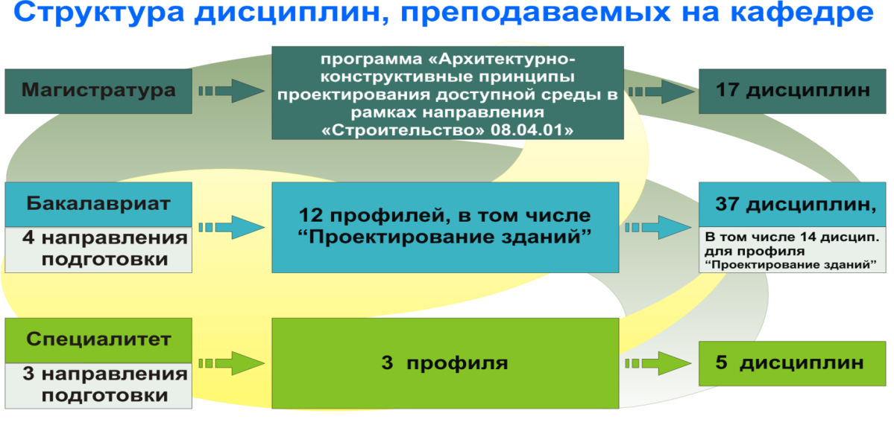
Объем учебной нагрузки, закрепленной за кафедрой
Учебный год | 2016/2017 | 2017/2018 | 2018/2019
Всего часов: | 10044 | 9462 | 10644
В т. ч. числе лекционных | 1291 | 1154 | 1277
В т. ч. числе лабораторных | 702 | 715 | 796
В т. ч. числе практических | 2820 | 2616 | 2853
Контингент обучающихся на 2018 / 2019 год
Шифр и направление подготовки | Образовательная программа | Количество обучающихся очно / в т. ч. с возмещением затрат
 |  | 2016/2017 | 2017/2018 | 2018/2019
Бакалавриат 08.03.01 Строительство | 08.03.01-03 Строительство. Проектирование зданий | 98 / 10 | 106 / 5 | 115 / 5
Магистратура 08.04.01 Строительство | 08.04.01-14 Строительство. Архитектурно-конструктивное проектирование доступной среды | 17 / 1 | 24 / 5 | 30 / 5

Slide 7
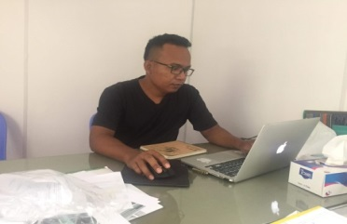
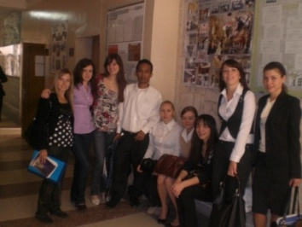

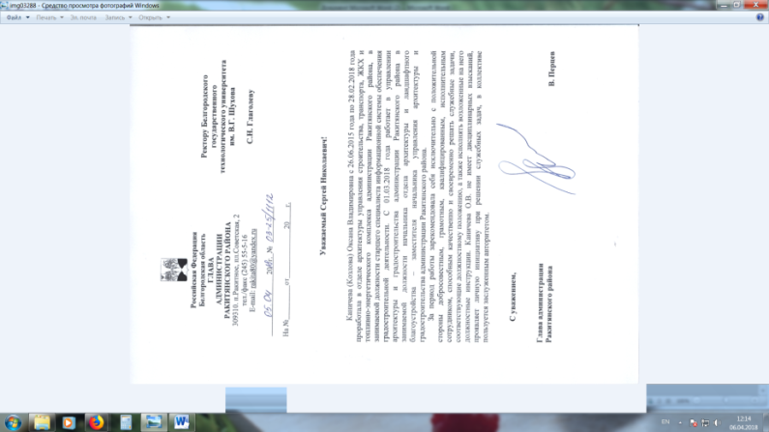
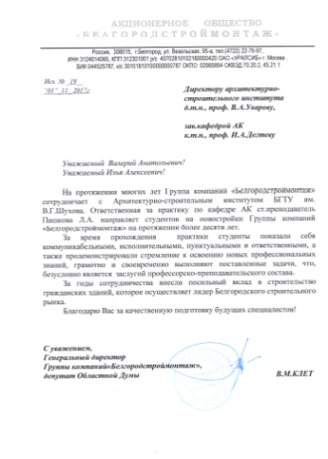
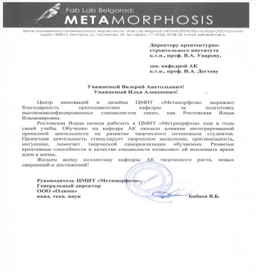
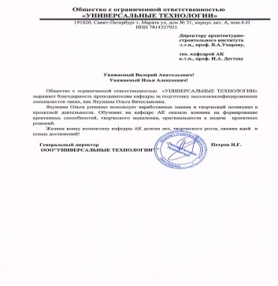
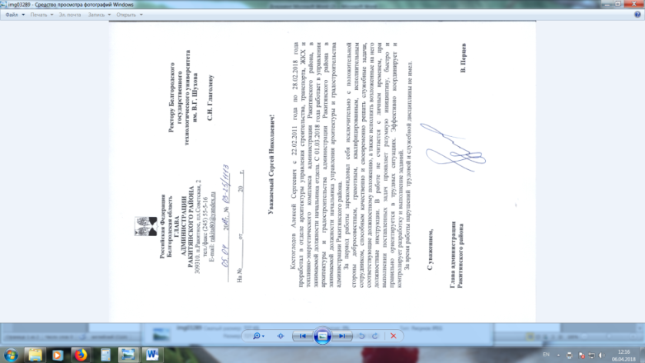
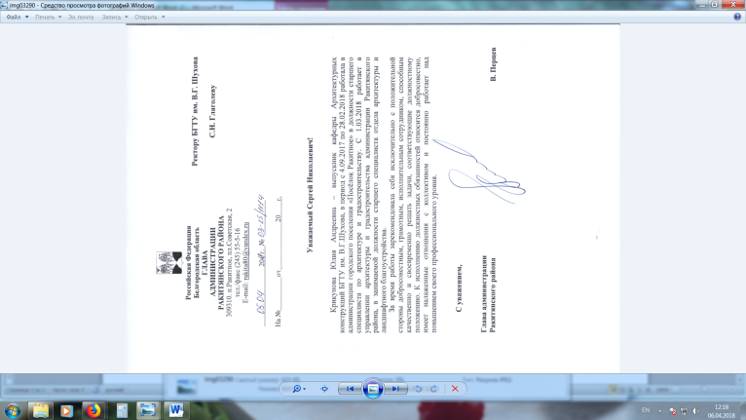

Регионы России и другие государства,
студенты которых учатся на профиле
«Проектирование зданий»
№ п/п | Регион | № п/п | Регион
 | Россия
1 | Белгород и Белгородская область | 15 | Украина, Донецкая обл.
2 | Курская обл. | 16 | Казахстан
3 | Брянск | 17 | Таджикистан
4 | Новороссийск | 18 | Туркменистан
5 | Амурская обл. | 19 | Абхазия
6 | Архангельская обл. | 20 | Грузия
7 | Калужская обл. | 21 | Белоруссия
8 | Ямало-Ненецкий округ | 22 | Молдавия
9 | Московская обл. | 23 | Гана
10 | Мурманская обл. | 24 | Марокко
11 | Тюменская обл. | 25 | Сьера Лионе
12 | Республика Саха (Якутия)
13 | Ставропольский край
14 | Хабаровский край
Благодарственные письма ВУЗу
и коллективу кафедры за высокую профессиональную подготовку кадров

Slide 8
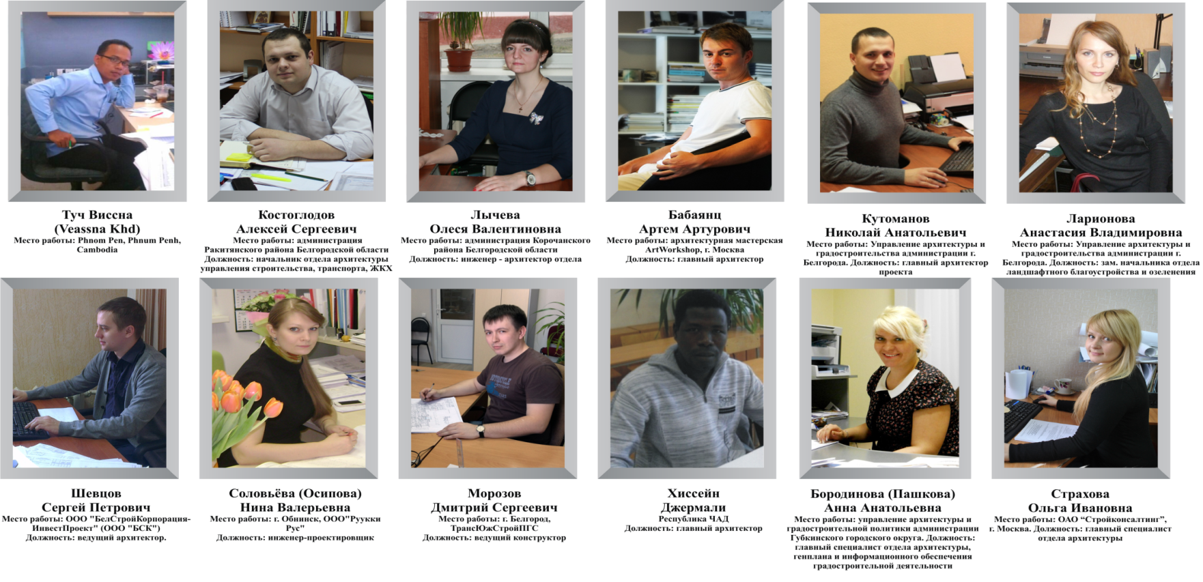
Выпускники, работающие по специальности
Выпускники, работающие по специальности, составляют на сегодняшний день 85 %.

Slide 9


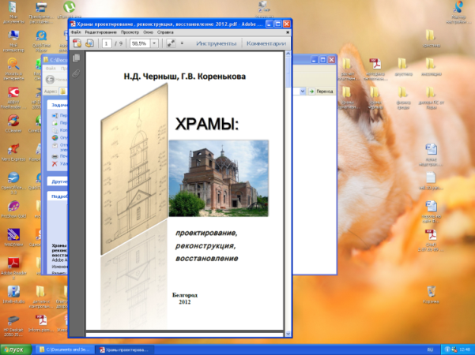
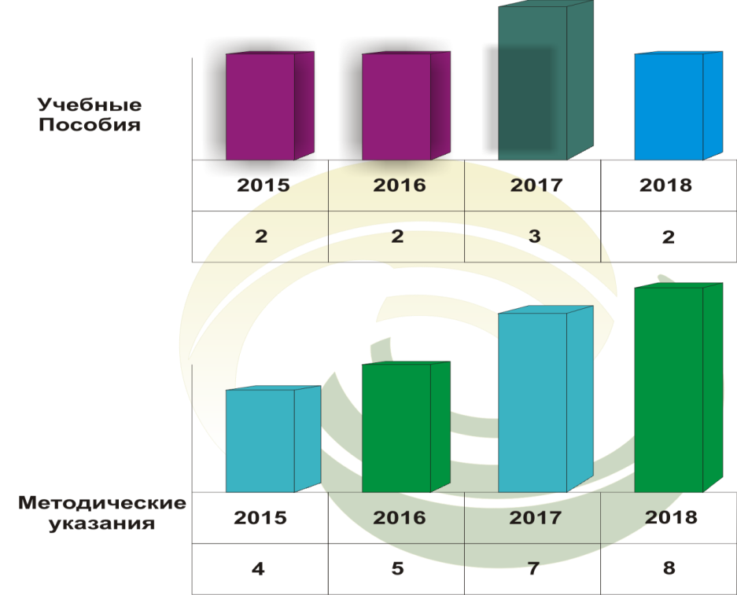



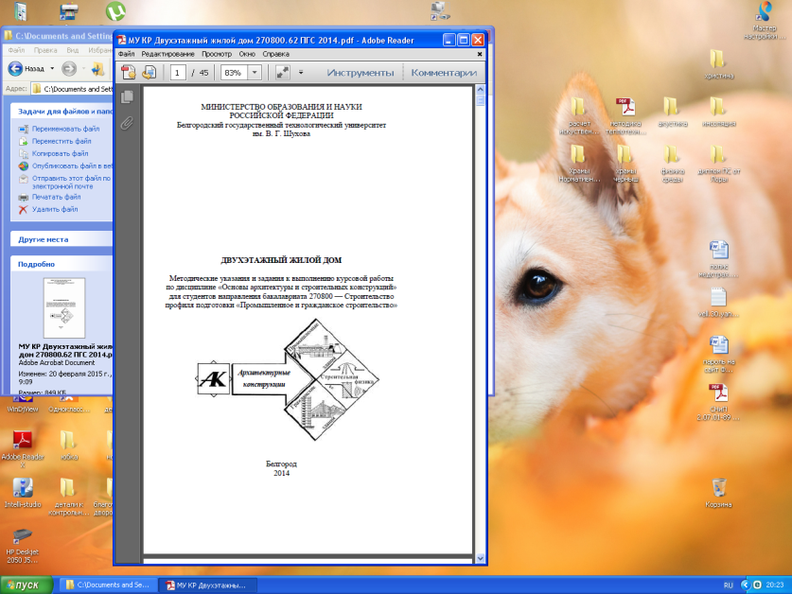

Учебно-методические разработки кафедры за период
с 2015 года по настоящее время
Реализация выпуска учебных пособий и методических указаний на 2019 год (аккредитация) составила 100 %.

Slide 10
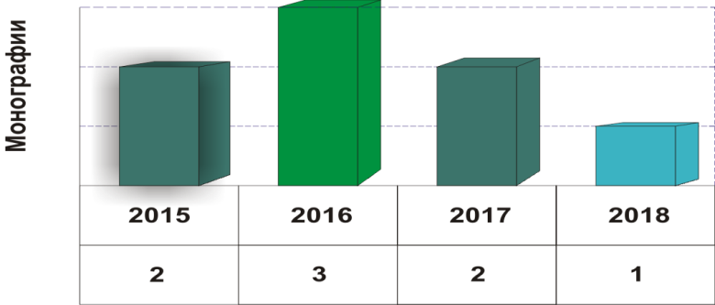
Перечень книг, монографий
№ п/п | Наименование работы, ее вид | Год изд. | Авторы
1 | Приемы формирования природоинтегрированной архитектуры в городской среде | 2010 | Крижановская Н.Я., Гордиенко Ю.С., Дегтев И.А.
2 | Открытые архитектурные пространства центра Харькова | 2010 | Крижановская Н.Я. Вотинов М.А.
3 | Ландшафтно-рекреационная среда города | 2011 | Василенко Н.А.
4 | Храмы: проектирование, реконструкция, восстановление | 2012 | Черныш Н.Д., Коренькова Г.В.
5 | Формирование открытых архитектурных пространств в городской среде | 2013 | Крижановская Н.Я., Вотинов М.А.
6 | Природоинтегрированные индивидуальные жилые дома повышенной комфортности | 2013 | Крижановская Н.Я., Смирнова О.В., Дегтев И.А.
7 | Сохранение традиций в храмостроительстве | 2014 | Черныш Н.Д., Коренькова Г.В.
8 | Современные кровли и технологии их устройства | 2014 | Кафтаева М.В., Дегтев И.А., Донченко О.М., Пашкова Л.А., Литовкин Н.И.
9 | Прочность и деформативность каменной кладки при силовом сжатии. | 2014 | Донченко О.М., Дегтев И.А., Тарасенко В.Н.
10 | Экспериментально-теоретические исследования составных покрытий из панелей-оболочек | 2014 | Митякина Н.А.
№ п/п | Наименование работы, ее вид | Год изд. | Авторы
11 | Пенобетоны для интенсивных технологий строительства | 2015 | Аниканова Т.В. Рахимбаев Ш.М.
12 | Прочность и деформативность каменной кладки при силовом сжатии (изд. перераб. и дополн.). | 2015 | Донченко О.М., Дегтев И.А., Тарасенко В.Н.
13 | Современные энергоэффективные фасадные системы | 2016 | Тарасенко В.Н., Денисова Ю.В., Сулейманова Л.А.
14 | Здание жилое многоквартирное | 2016 | Черныш Н.Д., Коренькова Г.В., Митякина Н.А.
15 | Исследование возможности повышения долговечности тротуарных покрытий | 2016 | Денисова Ю.В.
16 | Энергоэффективные ячеистые бетоны | 2017 | Тарасенко В.Н.
17 | Оптимизация методики технической оценки объектов реконструкции | 2017 | Митякина Н.А., Коренькова Г.В.
18 | Архитектурное пространство | 2018 | Першина И.Л.

Slide 11
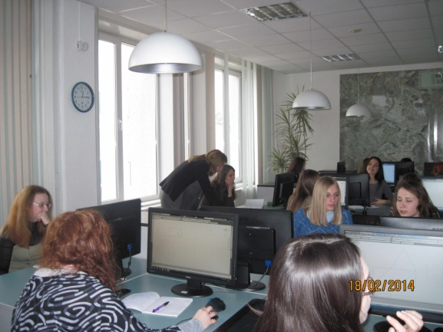
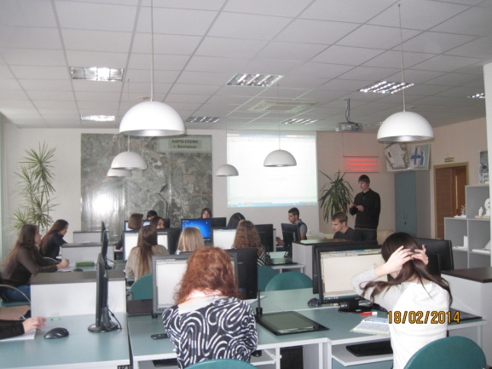

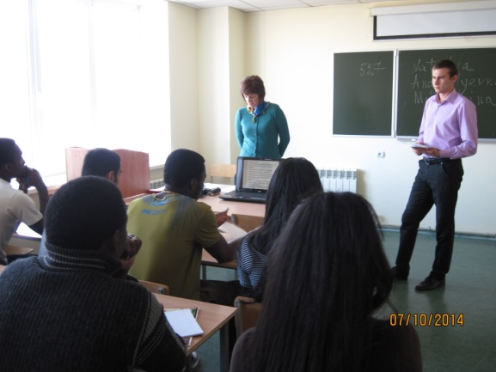
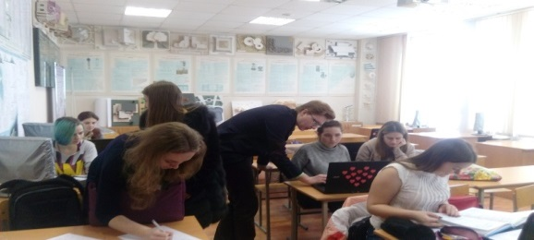
КАФЕДРА
«Архитектурные конструкции»
Перечень интерактивных разработок
Дисциплина (вид практики) | Наименование литературы | Назначение литературы
История архитектуры и строительной техники | Презентации по темам «Архитектурные стили» Рег.№595 | Лекции
Ландшафтный дизайн городской среды | Видеотека Рег.№594 | Лекции, курс. работа
Основы архитектурно-конструктивного проектирования | Видеотека Рег.№596 | Лекции, курс. работа
Типология и архитектурно-конструктивное проектирование | Презентация по теме «Одноэтажное промышленное здание» Рег.№597 | Практич. зан., курс. работа
Архитектура гражданских, промышленных зданий и сооружений | Презентация по теме «Одноэтажное промышленное здание» Рег.№597 | Лекции, практич. зан., курс. работа
История архитектуры и строительной техники | Презентации по темам «Архитектурные стили» | Лекции
Реконструкция зданий, сооружений и застройки | Видеофильмы | Лекции
Архитектура | Презентация по курсу | Лекции
Архитектурные конструкции | Видеофильмы | Лекции
Основы проектирования зданий и сооружений | Презентация по курсу | Лекции
Строительная физика | Видеоролик для работы с интерактивной доской «Расчет естественной освещенности» | Лекции, лаб., ПГР
Основы архитектурно-конструктивного проектирования | Видеотека | Лекции
Типология и архитектурно-конструктивное проектирование | Видеотека | Лекции

Slide 12
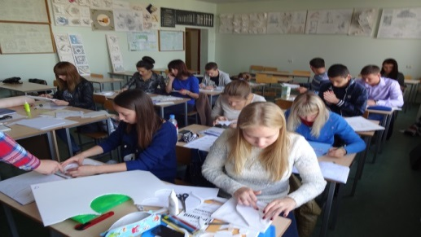
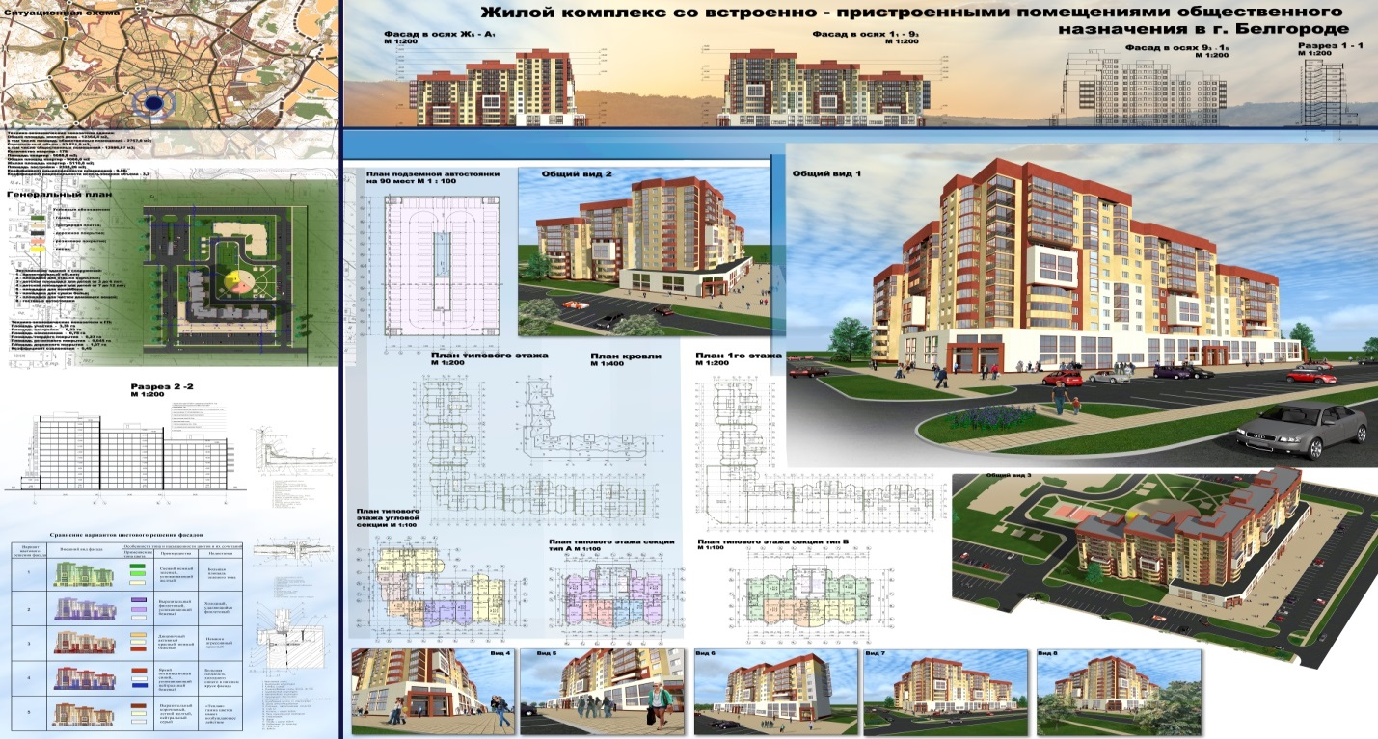
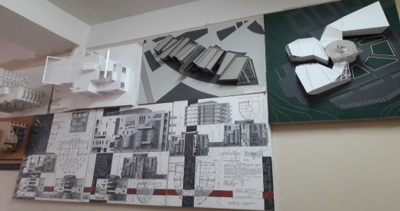
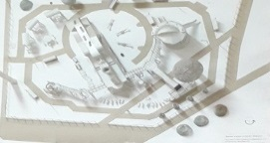
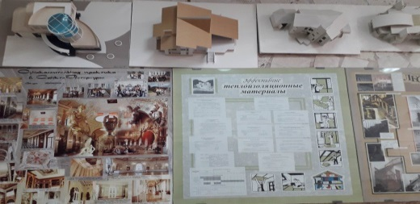
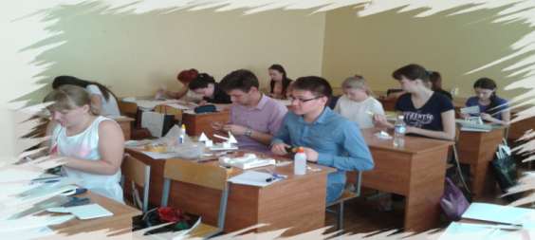
КАФЕДРА
«Архитектурные конструкции»
Курсовое проектирование и макетирование
Курсовое проектирование студентов бакалавриата профиля – Проектирование зданий

Slide 13
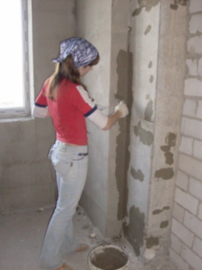
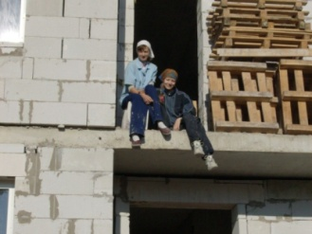
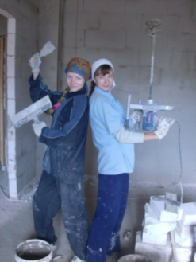
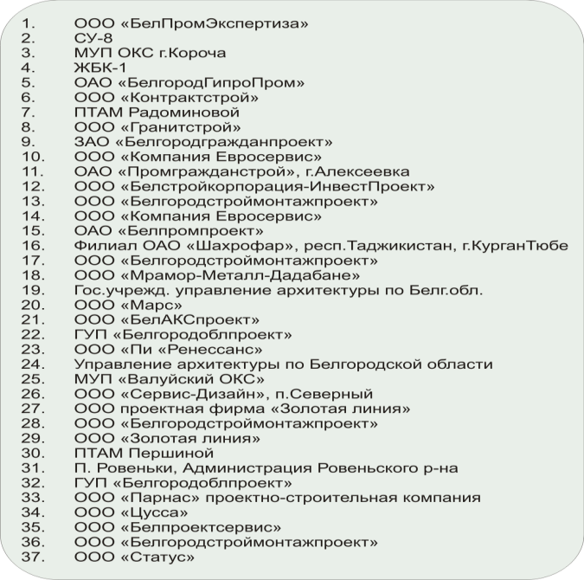
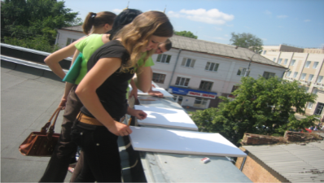
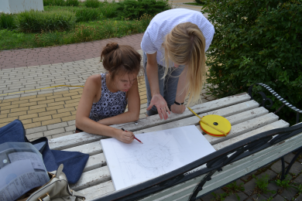
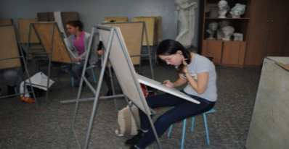
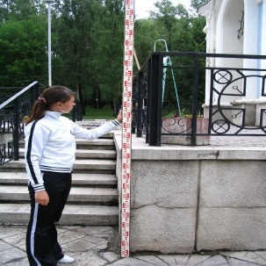
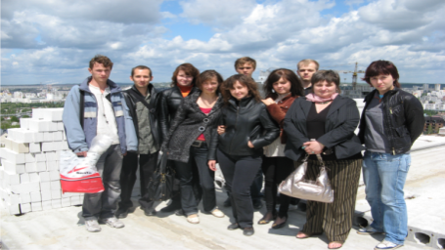

КАФЕДРА
«Архитектурные конструкции»
Базы производственных практик
№ п/п | Наименование организации | № договора | Срок действия договора
1 | ГУП «Архитектурно-планировочное бюро» | №11/17 от 10.11 2017г | с 01.2018 по 01.2023 гг.
2 | ООО «Белотделстрой» | №8/17 от 09.11.2017г | с 01.2018 по 01.2023 гг.
3 | ООО «Белгородстроймонтажпроект» | № 9/17 от 10.11.2017г | с 01.2018 по 01.2023 гг.
4 | Управление архитектуры и градостроительства Белгородской области | №10/17 от 10.11.2017г | с 01.2018 по 01.2023 гг.
5 | ООО «ПТАМ Радоминовой» | №266/17 от 06.04.2018г | с 04.2018 по 04.2023 гг.
6 | Администрация города Белгорода | №139/16 от 22.03.2017г | с 03.2017 по 03.2022 гг.
Предприятия- партнеры

Slide 14





КАФЕДРА
«Архитектурные конструкции»
Агитационная работа

Slide 15
КАФЕДРА
«Архитектурные конструкции»
Направления научно - исследовательской деятельности
Кафедра ≪Архитектурные конструкции≫ ведет многогранную научно-исследовательскую работу.
Исследование и разработка объемно-планировочных и конструктивных решений зданий различного назначения, трансформируемых в период строительства и эксплуатации (руководитель направления Дегтев И.А.).
Созданное для решения этих задач студенческое конструкторское бюро позволяет не только повысить уровень будущих специалистов, но и решать задачи города по проектированию и перепланировке зданий и сооружений. Эта работа на кафедре проводится под руководством профессора И.А. Дегтева, доцентов Н.Д. Черныш, Г.В. Кореньковой, Н.А. Митякиной, старших преподавателей Л.А. Пашковой и И.Л. Першиной.
Использование эффективных систем утепления, энергоэффективные здания и сооружения – проблема достаточно сложная и актуальная. Разработкой данной тематики на кафедре занимаются профессор И.А. Дегтев, доцент Н.Д. Черныш, доцент В.Н. Тарасенко.
Практическую значимость имеет разработка малоэнергоемкой технологии пенобетона, получившая внедрение на предприятиях производства строительных материалов в России. Предпосылки выбора сырьевых материалов и оценка качества пенобетонных изделий – достаточно актуальная проблема, разработкой которой на кафедре занимается доцент В.Н. Тарасенко.

Slide 16




















Публикационная активность преподавателей кафедры
Год | 2015 | 2016 | 2017 | 2018 | 2019
Количество статей , опубликованных в сборниках научных трудов | 20 | 28 | 12 | 9 | 7
Количество статей в сборниках Международных и Всероссийских совещаний | 19 | 15 | 12 | - | -
Статьи в изданиях, рецензируемых ВАК | 7 | 13 | 19 | 6 | 2
Количество публикаций в индексируемых базах данных РИНЦ | 14 | 12 | 26 | 37 | 14
Количество публикаций в индексируемых базах данных Web of Science, Scopus | - | - | 9 | 3 | 5
Статьи в зарубежных изданиях | 9 | 3 | 5 | 9
Всего за год | 68 | 71 | 83 | 64 | 28

Slide 17








Объекты интеллектуальной собственности
№ патента, год | Наименование | АВТОРЫ
Патент № 2199508 РФ, 2000 | Пенообразователь для изготовления ячеистых бетонов (варианты) | Л.Д. Шахова А.А. Смоликов В.Н. Тарасенко В.В. Балясников В.М. Коновалов
Патент № 2235695 РФ, 2002 | Фунгицидный модификатор минеральных строительных композиций | И.В. Шаповалов Л.Ю. Огрель М.М. Косухин В.И. Павленко Н.А. Шаповалов А.А. Слюсарь Ю.В. Денисова
Патент № 2199509 РФ, 2003 | Пенообразователь для изготовления ячеистых бетонов (варианты) | Л.Д. Шахова А.А. Смоликов В.Н. Тарасенко В.В. Балясников
Свидетельство о регистрации ноу-хау № 20150027 | Комплексная добавка для вибропрессованных бетонов с фунгицидными свойствами | Ю.В. Денисова
Свидетельство о регистрации ноу-хау № 20150025 | Добавка, сокращающая интервал схватывания и ускоряющая твердение бетона | Т.В. Аниканова Ш.М. Рахимбаев
Свидетельство о регистрации ноу-хау № 20150022 | Добавка в бетон, ускоряющая конец схватывания и сокращающая его интервал | Т.В. Аниканова Ш.М. Рахимбаев
Свидетельство о государственной регистрации программы для ЭВМ № 2016611705 | Программа определения прочностных характеристик однородности бетона по прочности | Ю.В. Денисова
Свидетельство о государственной регистрации программы для ЭВМ № 2018611573 | Программа отбраковки результатов экспериментов, содержащих грубую погрешность | Ю.В. Денисова
Свидетельство о регистрации ноу-хау № 2018033 | Комплексный пенообразователь для изготовления ячеистых бетонов | В.Н. Тарасенко
Свидетельство о регистрации ноу-хау № 2018034 | Комбинированный пенообразователь | В.Н. Тарасенко
Свидетельство о регистрации ноу-хау № 2019012 | Комплексный пенообразователь | В.Н. Тарасенко

Slide 18


КАФЕДРА
«Архитектурные конструкции»
Перечень объектов, выполненных по заказу епархиального управления
№ | Наименование | Исполнители
1 | 2 | 3
1 | Реконструкция храма Параскевы Пятницы в с. Заячье Корочанского района | Черныш Н.Д.
2 | Восстановление колокольни храма Трех Святых в с. Стригуны Борисовского района | Черныш Н.Д.
3 | Восстановление колокольни Святотроицкого храма в с. Быково Красногвардейского района | Черныш Н.Д. Коренькова Г.В.
4 | Успенский храм в с. Верхопенье Ивнянского района | Черныш Н.Д. Коренькова Г.В. Пашкова Л.И.
5 | Часовня в с. Самарино Ивнянского района | Черныш Н.Д. Коренькова Г.В. Пашкова Л.И. Василенко Н.А.
6 | Храмовый комплекс. Церковь Святой троицы в с. Вязовое Краснояружского района | Черныш Н.Д.
7 | Храм в с. Кривцово Яковлевского района | Черныш Н.Д. Коренькова Г.В.
8 | Реконструкция общественного здания в с. Подольхи Ивнянского района | Черныш Н.Д. Коренькова Г.В. Пашкова Л.И.
9 | Реконструкция храма святителя Василия Великого в с. Афанасьевка Алексеевского района. Колокольня | Черныш Н.Д. Коренькова Г.В. Пашкова Л.И.
10 | Храм Введения во храм Богородицы в г. Белгород по ул Архиерейская в ограде областного дома ребенка | Черныш Н.Д. Коренькова Г.В. Пашкова Л.И.
11 | Храм во имя Андрея Первозванного в с. Айдар Ровеньского района | Черныш Н.Д.
№ | Наименование | Исполнители
1 | 2 | 3
12 | Храм Святой Троицы в с. Голофеевка Волоконовского района | Черныш Н.Д. Коренькова Г.В. Пашкова Л.И.
13 | Храм в с. Веселое Красногвардейского района | Черныш Н.Д.
14 | Центр реабилитации при храме в с. Новотроевка Корочанского района | Черныш Н.Д.
15 | Церковь в с. Дмитриевка Ракитянского района | Черныш Н.Д.
16 | Православное подворье «Белогорье» в с. Холки Чернянского района | Черныш Н.Д. Коренькова Г.В. Пашкова Л.И.
17 | Церковь Параскевы Мученицы в г.Валуйки | Черныш Н.Д.
ХРАМ В ЧЕСТЬ ВВЕДЕНИЯ ВО ХРАМ ПРЕСВЯТОЙ БОГОРОДИЦЫ
на ул. Архиерейская в г. Белгороде
ХРАМ СВЯТОГО АПОСТОЛА АНДРЕЯ ПЕРВОЗВАННОГО
в с. Айдар Ровеньского района

Slide 19








Перечень объектов, выполненных по заказу епархиального управления
Реконструкция ХРАМА СВЯТИТЕЛЯ ВАСИЛИЯ ВЕЛИКОГО
в с. Афанасьевка Алексеевского района
ВОССТАНОВЛЕНИЕ КОЛОКОЛЬНИ СВЯТОТРОИЦКОГО ХРАМА в с. Большебыково Красногвардейского района
Часовня в с. Самарино
Ивнянского района
ВОССТАНОВЛЕНИЕ КОЛОКОЛЬНИ СВЯТОТРОИЦКОГО ХРАМА в с. Большебыково Красногвардейского района
ВОССТАНОВЛЕНИЕ КОЛОКОЛЬНИ ХРАМА ТРЕХ СВЯТИТЕЛЕЙ в с. Стригуны Борисовского района
Реконструкция храма ВЕЛИКОМУЧЕНИЦЫ Параскевы Пятницы в с. Заячье Корочанского района
Церковь Троицы Живоначальной
(Святой Троицы. Троицкая церковь )
в Голофеевке Волоконовского района
РЕКОНСТРУКЦИЯ ОБЩЕСТВЕННОГО ЗДАНИЯ
в с. Подольхи Ивнянского района

Slide 20


Slide 21


Slide 22


Slide 23

РЕКОНСТРУКЦИЯ хозяйственных мастерских по улице Губкина, 52
под размещение УЧЕБНОГО ИННОВАЦИОННО-ПРОИЗВОДСТВЕННОГО ЦЕНТРА
Территория БГТУ им. В.Г. Шухова
Экстерьеры Интерьеры

Slide 24


Slide 25


Slide 26

НАДСТРОЙКА УЧЕБНОГО КОРПУСА ПФИ
Территория БГТУ им. В.Г. Шухова

Slide 27




КАФЕДРА
«Архитектурные конструкции»
Результативность научно – исследовательской
деятельности студенческого научного общества
Год | 2015 | 2016 | 2017 | 2018 | 2019
Количество студентов, участвовавших в НИР | 151 | 193 | 187 | 196 | 86
Количество статей, изданных за отчетный период студентами кафедры под руководством ППС | 104 | 146 | 165 | 184 | 47

Slide 28







Культурно-массовые мероприятия, активное участие студентов в жизни ВУЗа
Количество студентов, зарегистрированных в базе АИС «Молодежь России» и АИС «Добровольцы России» – 41 человек (28 % от состава контингента).
Члены объединенного совета обучающихся: Бобов А., Гильмутдинова К., Горбачев М. - студенты группы ПЗ-11; Гумерова И., Титовская И., участники фестиваля «Русь Заповедная» - студенты ПЗ-41, Вороговская А., Коваленко Е., Бураковская Я., Глущенко В., Соловьева А., Чайка А., Ивлева А. студенты группы ПЗ-21; Брызгалова Л. и Звягинцева Ю. ПЗ-31; Мишакова А., Зарубина К. ПЗ-12, Климачева Е., Батенева В. и Воронова Т. ПЗ-22.
Вокальная студия «Факультет»: Палёха М.К. студентка ПЗ-11;
Члены спортивной команды института по стрельбе: Бабаева Г.Б. и Герба Е.А. ПЗ-11, Билозор И. ПЗ-12;
Член спортивной команды ВУЗа по плаванью: Старченко К. ПЗ-31; Глущенко В. ПЗ-21.
Волонтеры : студенты гр. ПЗ-31:
Тищенко В., Куликов О., Заболотская К., Гулевский Н., Русинов О., студентки гр. ПЗ-21:
Вороговская А., Соловьева А., Коваленко Е.
Член студенческой спортивной команды университета по легкой атлетике: Шмыгарев А. ПЗ-22, победитель первенства Курской области в 2018 г.; удостоен доски почета ИСИ «Лучшие студенты» в 2018 г.
Рыжих В. МАК-21 – мастер спорта по гандболу; 2 место в чемпионате Росси 2018 г., 1 место в универсиаде России 2018 г., 1 место в универсиаде Белгородской области 2018 г.
Жилина Е. ПЗ-21 - Волейбольный клуб «Белогорочка БГТУ» Разряд 2 взрослый; участница кубка СВА России, 3 место в чемпионате России по волейболу среди женских команд первой лиги, 3 место в чемпионате СВА по волейболу 3 этап ЦФО среди женских студенческих команд; 16-26 мая 2019 г. примет участие в финале СВА России СВА - студенческая волейбольная ассоциация; волонтер VI Всероссийской летней универсиады;
Черноусов В. ПЗ-41 – кандидат в мастера спорта по спортивной борьбе, спортивный клуб «Панкратион»;
Коваленко Е. ПЗ-21 - стройотряды (вожатая); волонтер VI Всероссийской летней универсиады;
Буракова Я. ПЗ-21 - член команды ИСИ по шахматам; победитель в шахматном «матче века»: чемпион (ИЭИТУС) против сборной университета; участник мероприятий «Студент и студентка года», «Мистер и Мисс студенчество»;
Глущенко В. ПЗ-21 - участница международного семинара «Новое поколение» 2019; имеет рекомендацию из Архитектурного института г. Ниш; Соловьева А. ПЗ-21 - член команды ИСИ по шахматам; волонтер VI Всероссийской летней универсиады; Чайка А. ПЗ-21 - волонтер VI Всероссийской летней универсиады.
Климачёва Е. ПЗ-22– активный волонтёр, организатор ряда мероприятий: поэтический конкурс «ВСЛУХ», наставник учебной группы 1 курса в культурно-массовых мероприятиях и подготовке в Посвящению в студенты, активный волонтёр на Всероссийской спартакиаде для людей с ограниченными возможностями (14-15.05.2018 г), активной компании «Повод для обгона» (13.03.2018 г.), «Русь заповедная – 2018» (25–26.05.2018 г.), 6 Всероссийской универсиады (23.06. – 04.07.2018 г.), на Днях открытых дверей (для ИСИ) и др. мероприятий вуза.

Slide 29










Награды кафедры за участие в Международных смотрах – конкурсах дипломных проектов, олимпиадах по специальности
Участие студентов в олимпиадах
№ п/п | Название олимпиады | ФИО участника | Результат | Руководитель
1 | II-й (Региональный) этап Международной студенческой олимпиады по направлению подготовки 08.03.01 «Строительство», профиль «Проектирование зданий и сооружений», г. Воронеж, 27 апреля 2018 г. | Самофалова М.Ю. | II место | Черныш Н.Д.
 |  | Веретельникова Е.А. | III место | Дегтев И.А.
2 | Всероссийская студенческая олимпиада «Я - профессионал» в категории «Бакалавр» по направлению «Строительство» 2018/2019 уч. год. (25.12.2018 год заочный этап) | Кайдалова Д.С. | Выход в очный этап | Аниканова Т.В.
3 | Конкурс выпускных квалификационных работ АСВ по направлению подготовки 08.03.01 «Строительство», профиль «Проектирование зданий», 2018 год | Орунова Г.Б. | 1-е место | Черныш Н.Д.
 |  | Кенина К.А. | диплом за участие | Дегтев И.А., Солонина Н.А.
 |  | Крикунова Ю.А. | диплом за участие | Черныш Н.Д., Радоминова Н.П.

Slide 30
Образовательная деятельность по профилю Проектирование зданий
ПОКАЗАТЕЛЬ | Величина | Значение по университету на 2018 год (факт) | Показатели кафедры |  |  |  | Значение по университету на 2021 год (план)
 |  |  | 2018 | 2019 | 2020 | 2021
Средний балл студентов, принятых по результатам единого государственного экзамена на первый курс по программе бакалавриата | 65 баллов - показатель опорного университета | 65,05 | 65,5 | 66 | 66 | 67 | 65
Контингент студентов по образовательной программе 08.03.01 на выпуске | не менее 90 % от КЦП | 90 | 90,6 | 92 | 93 | 94 | 90
Контингент студентов по образовательной программе 08.04.01 на выпуске |  |  | 100 | 97 | 97 | 97
Доля обучающихся по программам магистратуры и аспирантуры в общей численности, обучающихся по основным образовательным программам | % | 13,34 | 20 | 20,4 | 22 | 23 | 21
Доля студентов, поступивших на обучение по соглашениям о целевой подготовке с предприятиями и учреждениями (бакалавриат) | % (поступивших на целевую подготовку от общего числа поступивших на бюджетной основе на обучение по очной форме) | 3,5 | - | 1 | 2 | 5 | 10
Доля студентов, успевающих по дисциплинам, преподаваемым работниками из числа ППС кафедры | не менее 55 % (требование эффективного контракта) | 57 | 66 | 67 | 68 | 69 | 57
Удельный вес молодых преподавателей до 39 лет в общей численности преподавателей кафедры | % | 37 | 30 | 30 | 40 | 40 | 39
30

Slide 31
Образовательная деятельность по профилю Проектирование зданий
ПОКАЗАТЕЛЬ | Величина | Значение по университету на 2018 год (факт) | Показатели кафедры |  |  |  | Значение по университету на 2021 год (план)
 |  |  | 2018 | 2019 | 2020 | 2021
Количество созданных корпоративных и базовых кафедр (нарастающим итогом) | Ед. (отношение количества корпоративных и базовых кафедр к количеству выпускающих кафедр) | 0,88 | 2 | 2 | 2 | 2 | 1,0
Количество разработанных он-лайн курсов, организованных кафедрой | Ед. (отношение количества курсов к количеству кафедр) | 0,1 | - | 1 | 2 | 2 | 2-3
Образовательная деятельность (возможные риски)
№ | Риск | Ожидаемые последствия наступления риска | Мероприятия по предупреждению наступления риска | Действия в случае наступления риска
1. | Изменение контингента студентов | Изменение учебной нагрузки | Совершенствование методов работы со школьниками и студентами СПО | Поиски способов привлечения абитуриентов
2 | Снижение числа платных студентов | Малая доля платного контингента студентов | Совершенствование методов работы со школьниками | Поиски способов привлечения абитуриентов
31

Slide 32
Научно-исследовательская деятельность кафедры
ПОКАЗАТЕЛЬ | Величина | Значение по университету на 2018 год (факт) | Показатели кафедры |  |  |  | Значение по университету на 2021 год (план)
 |  |  | 2018 | 2019 | 2020 | 2021
Публикационная активность:
Количество публикаций в изданиях, входящих в базы Web of Science | ед. на одну штатную ставку ППС к ∑ кафедр | 0,32 | 0,1 | 0,3 | 0,35 | 0,4 | 0,4
Количество публикаций в изданиях, входящих в базы Scopus |  | 0,47 | 0,3 | 0,4 | 0,5 | 0,6 | 0,6
Количество публикаций в изданиях, рекомендованных ВАК для публикации результатов научных исследований |  | 0,55 | 0,6 | 1,0 | 1,1 | 1,1 | 0,75
Количество цитирований публикаций, изданных за последние 5 лет, индексируемых в информационно-аналитической системе научного цитирования Web of Science | Ед, / ∑ кафедр, количество цитирований на 1 штатную ставку ППС | 0,29 | 0,1 | 0,29 | 0,35 | 0,47 | 0,47
Количество цитирований публикаций, изданных за последние 5 лет, индексируемых в информационно-аналитической системе научного цитирования Scopus |  | 1,52 | 0,29 | 0,30 | 1,5 | 2,3 | 2,3
Количество цитирований публикаций, изданных за последние 5 лет, индексируемых в информационно-аналитической системе научного цитирования РИНЦ |  | 10,25 | 21,3 | 21,6 | 21,7 | 21,8 | 13,50
Количество полученных охраноспособных документов на объекты интеллектуальной собственности |  | 0,2 | 0,4 | 0,4 | 0,4 | 0,5 | 0,3

Slide 33
Научно-исследовательская деятельность кафедры
ПОКАЗАТЕЛЬ | Величина | Значение по университету на 2018 год (факт) | Показатели кафедры |  |  |  | Значение по университету на 2021 год (план)
 |  |  | 2018 | 2019 | 2020 | 2021
Результативность научно-исследовательских работ
Поступления в доходную часть университета от деятельности кафедры в сфере выполнения НИОКР, оказания услуг исследовательского характера | тыс. руб. (объем НИОКР на 1 штатную ставку ППС - требование эффективного контракта)
Без учета ПСР |  | 351,7 | 3,0 | 50 | 100 | 100 | 600
С учетом ПСР |  | 504,4 | 500 | 600 | 750 | 850 | 850
Поступления в доходную часть университета от деятельности кафедры в сфере дополнительного образования и др. источников | тыс. руб. (объем НИОКР на 1 штатную ставку ППС - требование эффективного контракта) | 52,6 | - | 20,0 | 25,0 | 30,0 | 70
Научно-исследовательская деятельность (возможные риски)
№ | Риск | Ожидаемые последствия наступления риска | Мероприятия по предупреждению наступления риска | Действия в случае наступления риска
1. | Снижение объемов заказов на проектирование объектов | Снижение поступлений в доходную часть университета | Поиск и заключение договоров, участие в торгах по проектированию зданий | Расширение профиля деятельности кафедры
2 | Появление новых современных программ проектирования и визуализации | Переподготовка и повышение квалификации в использовании информационных ресурсов | Совершенствование навыков в области программного проектирования | Обеспечение лицензионными продуктами и современной оргтехникой

Slide 34
Инновационная деятельность
ПОКАЗАТЕЛЬ | Величина | Значение по университету на 2018 год (факт) | Показатели кафедры |  |  |  | Значение по университету на 2021 год (план)
 |  |  | 2018 | 2019 | 2020 | 2021
Количество МИП, созданных кафедрой (для выпускающих кафедр) | Ед. / ∑ кафедр | 3 | 0 | 0 | 1 | 1 | 3
Объем выручки МИП (для выпускающих кафедр) | млн. руб. | 30 | 0 | 0 | 0,5 | 1 | 35
Количество инновационных проектов, представленных на федеральные, региональные, внутривузовские конкурсы (по кафедре) | Ед. / ∑ кафедр | 5 | 7 | 11 | 12 | 12 | 8-10
Количество стартапов, принятых в качестве квалификационных работ (по кафедре) | Ед. / ∑ кафедр | 0 | 0 | 0 | 1 | 1 | 5
Инновационная деятельность (возможные риски)
№ | Риск | Ожидаемые последствия наступления риска | Мероприятия по предупреждению наступления риска | Действия в случае наступления риска
1. | Отсутствие востребованности деятельности МИП | Отсутствие финансовой деятельности МИП | Привлечение для выполнения субподрядных работ | Выполнение работ, не обремененных разрешительными документами

Slide 35
Международная деятельность
ПОКАЗАТЕЛЬ | Величина | Значение по университету на 2018 год (факт) | Показатели кафедры |  |  |  | Значение по университету на 2021 год (план)
 |  |  | 2018 | 2019 | 2020 | 2021
Доля иностранных граждан в контингенте обучающихся по образовательным программам | % | 10,27 | 9,0 | 10,5 | 13,0 | 15,0 | 15,0
Число образовательных программ на иностранном языке (по кафедре) | ед. / ∑ кафедр | 0,09 | - | - | - | - | 0,2
Доля иностранных преподавателей в общей численности преподавателей | ед. / ∑ кафедр | 2,4 | 0 | 0 | 0 | 0 | 5,0

Slide 36
КАФЕДРА
«Архитектурные конструкции»
Культурно-воспитательная и социальная деятельность
ПОКАЗАТЕЛЬ | Величина | Значение по университету на 2018 год (факт) | Показатели кафедры |  |  |  | Значение по университету на 2021 год (план)
 |  |  | 2018 | 2019 | 2020 | 2021
Количество волонтеров | чел. (по кафедре) | 47 | 35 | 40 | 45 | 50 | 70
Количество студентов, зарегистрированных в базе АИС «Молодежь России» и АИС «Добровольцы России» |  | 5 | 47 | 62 | 68 | 70 | 70
Количество победителей университетских и внешних соревнований и конкурсов |  | 2 | 5 | 5 | 7 | 8 | 3
Количество публикаций в СМИ и социальных сетях | Ед. (отношение количества публикаций кафедры к общему количеству публикаций всех кафедр) | 19 | 32 | 34 | 40 | 42 | 24
Трудоустройство выпускников
Обеспечение доли выпускников кафедры, трудоустроившихся в течение трех лет по окончании обучения | по требованиям мониторинга, %, не менее 70 % | 75 | 85 | 90 | 92 | 94 | 80

Slide 37
КАФЕДРА
«Архитектурные конструкции»
Стратегический план (дорожная карта) развития кафедры
«Архитектурные конструкции» на 2019-2021 годы
№ п/п | Наименование мероприятия | Сроки исполнения
Учебная и учебно-методическая работа
1 | Внедрение в учебный процесс Государственных образовательных стандартов последнего поколения 3++ | в течение 2019 года
2 | Привлекать к проведению занятий и руководству дипломным проектированием высококвалифицированных специалистов с проектных организаций и творческих мастерских | ежегодно
3 | Издание учебных пособий под грифом федерального государственного учреждения | 1 пособие в год
4 | Внедрение защит выпускных квалификационных работ в проектных организациях | ежегодно
5 | Участие во Всероссийских и международных конкурсах дипломных работ, проектов и олимпиадах | ежегодно
6 | Выполнение межкафедральных и межинститутских комплексных дипломных работ и проектов | ежегодно
Научно-исследовательская работа
7 | Привлечение студентов к изучению материалов разработанных авторских курсов (в том числе он-лайн программ) | ежегодно
8 | Организация и проведение специализированной научной конференции по проектированию, строительству и архитектуре | 2020 г.
9 | Публикация не менее 10 статей, в т. ч. индексируемых базах данных РИНЦ и Scopus | ежегодно
10 | Проведение студенческой конференции | ежегодно
11 | Защита кандидатской диссертации или получение доцента ВАК | 2020 и 2021 г.
12 | Участие ученых кафедры и аспирантов в конкурсах по ГРАНТам и другим программам | ежегодно
13 | Издание монографий | 1 монография в год

Slide 38
Стратегический план (дорожная карта) развития кафедры
«Архитектурные конструкции» на 2019-2021 годы
Продолжение таблицы
Организационная работа
14 | Проведение профориентационной работы: в школах города и области в колледжах и техникумах области и других регионов организация опорных пунктов в различных регионах | постоянно
15 | Создание постоянно действующего архитектурно-технологического отряда | постоянно
16 | Участие в выставках и конкурсах, в т.ч. в выставочном комплексе БелЭкспоцентра с предоставлением плакатов, макетов и другой информационной продукции | постоянно
17 | Привлечение иностранных студентов дальнего и ближнего зарубежья для обучения в нашем ВУЗе, используя студенческий ресурс обучающихся студентов по направлению «Строительство» профиля «Проектирование зданий» | постоянно
18 | Участие в проектировании и строительстве зданий и сооружений университета, обследовании и выдаче экспертных заключений по несущей способности и пригодности для дальнейшей эксплуатации зданий и сооружений города, области и других регионов России | постоянно
19 | Дальнейшее развитие проектно-конструкторского бюро с последующим переходом на самофинансирование | 2021 г.
20 | На базе лаборатории строительной физики организовать малое предприятие «Энергоэффективные и энергосберегающие технологии» | 2022 г.

Slide 39
Спасибо
за внимание

